Slide 1





Surveillance system
Présenté par l'équipe "Gold Tech Innovations"

Slide 2



Concevoir un système intelligent de surveillance et de notification en temps réel

Slide 3

Scénarios du Système de Surveillance
01.
02.
03.
04.
05.
06.
Module Caméra
Module Détection de Chocs
Module de contrôle d'accès
Module Capteurs Atmosphérique
Module de Notification
Interface Finale

Slide 4


Tableau de Bord Système de Surveillance

Slide 5
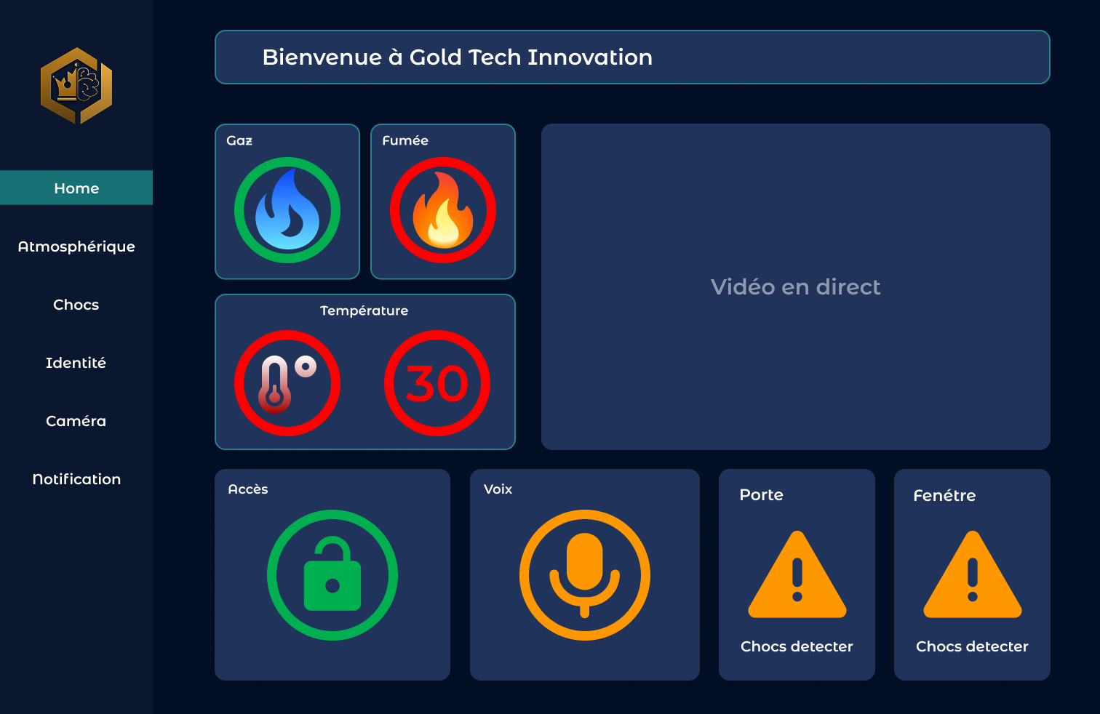
Tableau de Bord

Slide 6


01.
Module Caméra

Slide 7
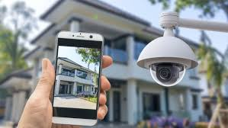
Détecter et enregistrer toute activité suspecte via la caméra.

Slide 8
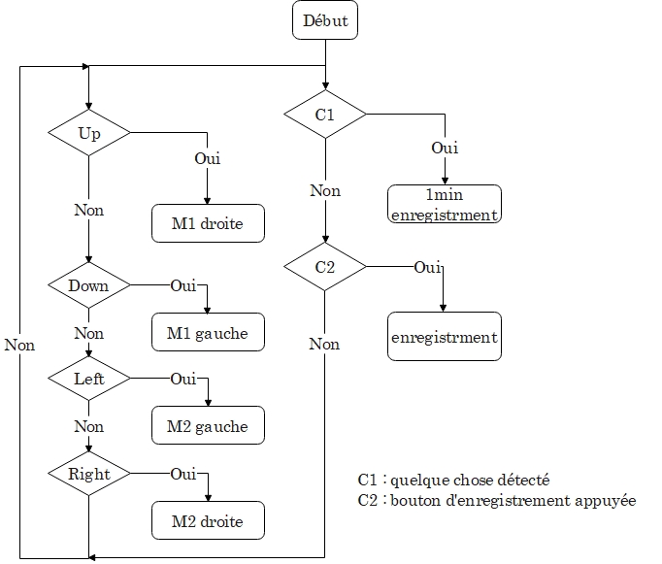
Présentation de l'organigramme du fonctionnement du module caméra.

Slide 9
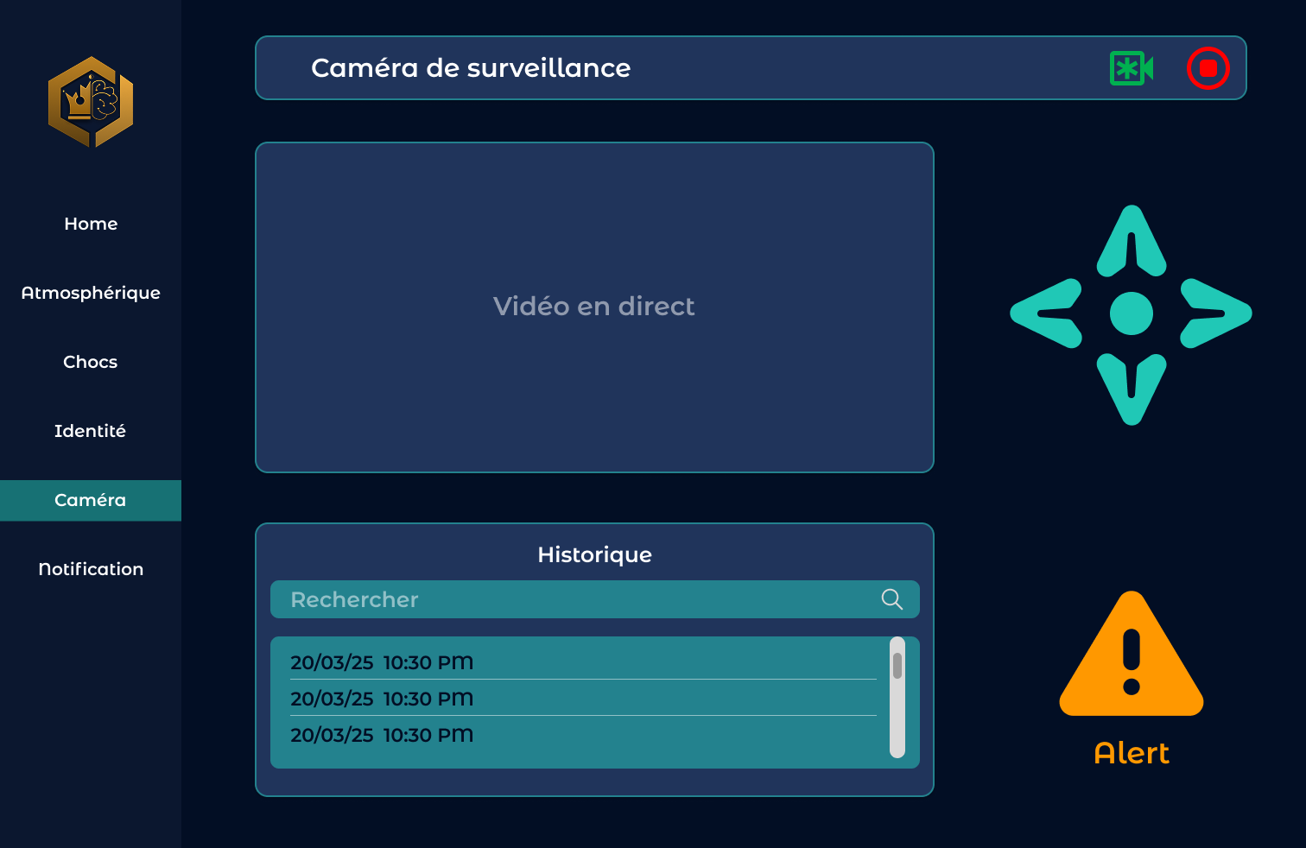
Interface Graphique

Slide 10
02.
Module Détection de Chocs

Slide 11
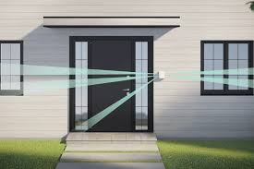
Détecter les impacts anormaux et alerter l’utilisateur.

Slide 12
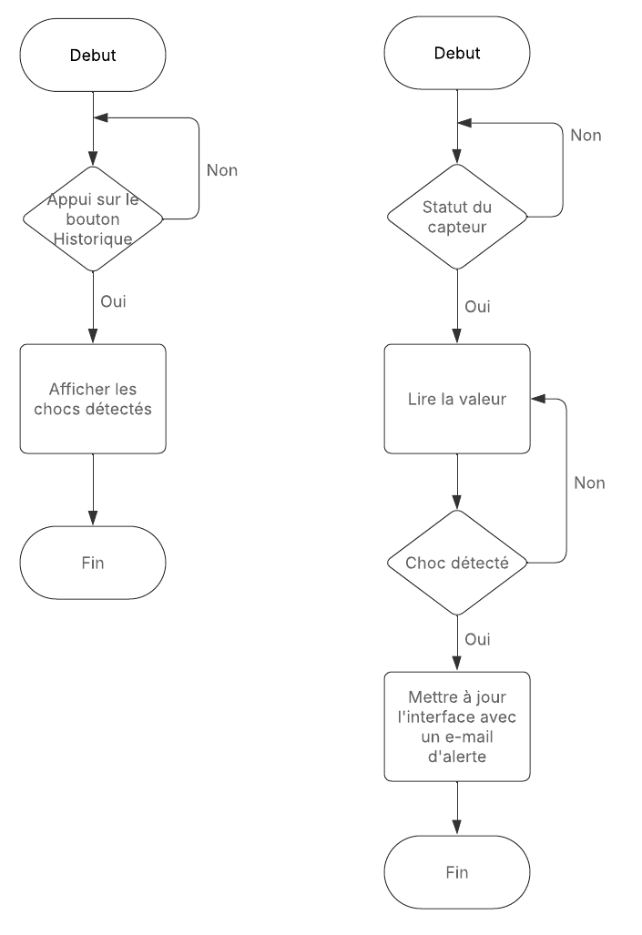
Présentation de l'organigramme du fonctionnement du module détection de chocs. .

Slide 13
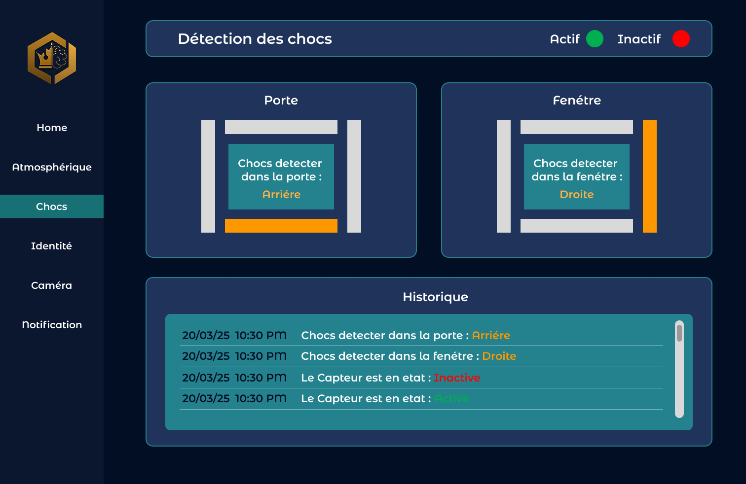
Interface Graphique

Slide 14
03.
Module de contrôle d'accès

Slide 15

Contrôle d'accès et détection de sons et vibrations

Slide 16
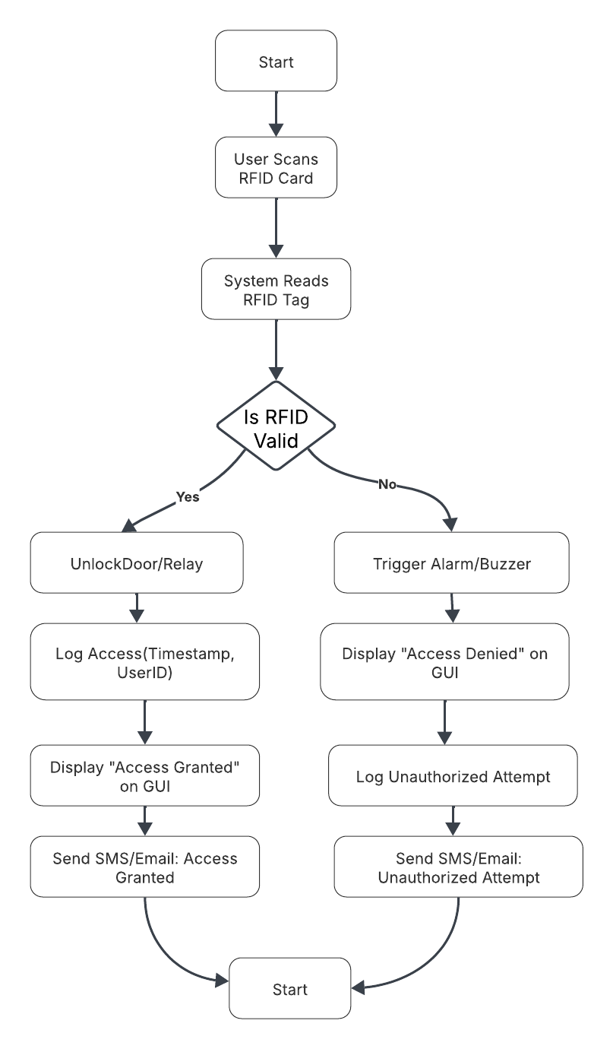
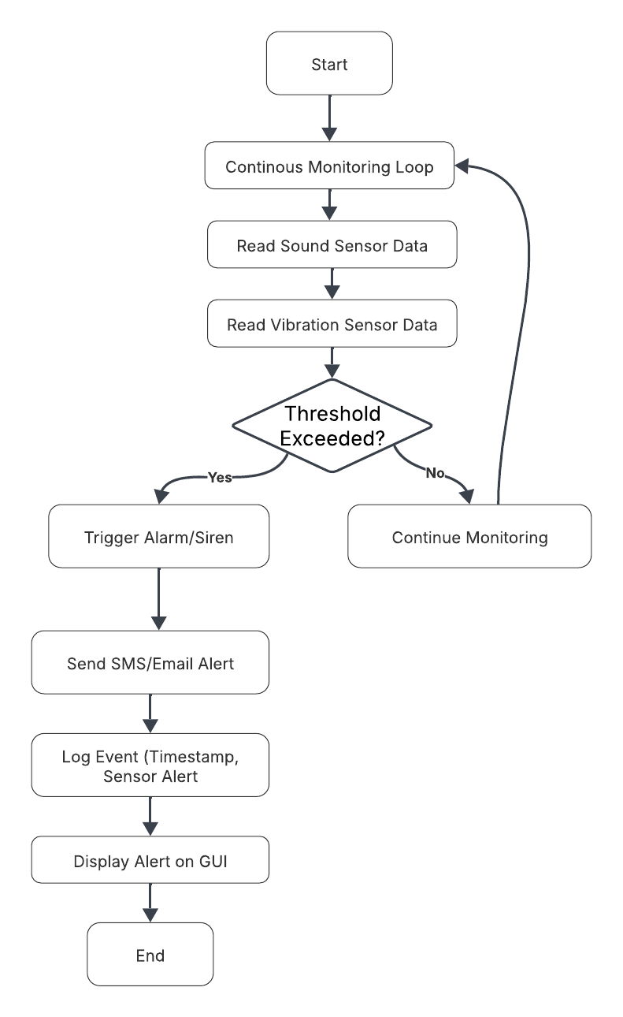
Présentation de l'organigramme du fonctionnement du module de contrôle d'accès.

Slide 17
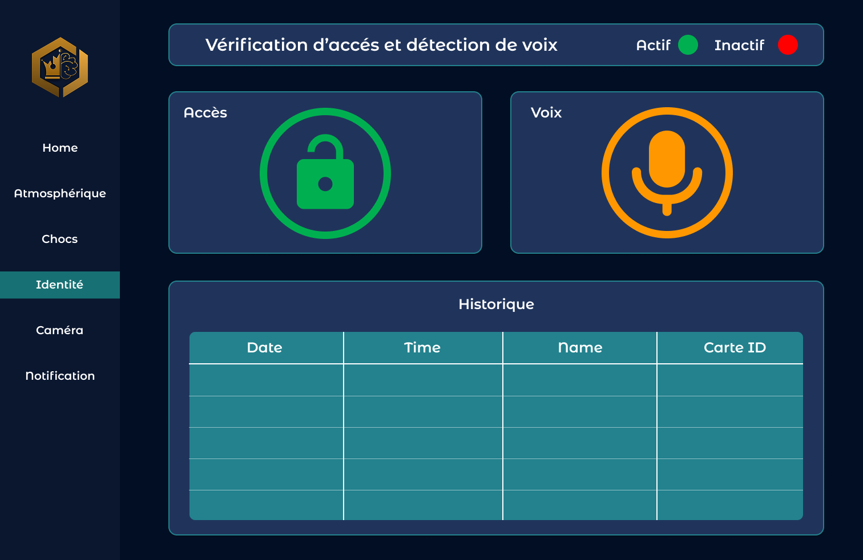
Interface Graphique

Slide 18
04.
Module Atmosphérique

Slide 19
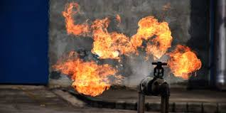
Surveiller l’environnement et déclencher une alerte si un seuil critique est atteint

Slide 20
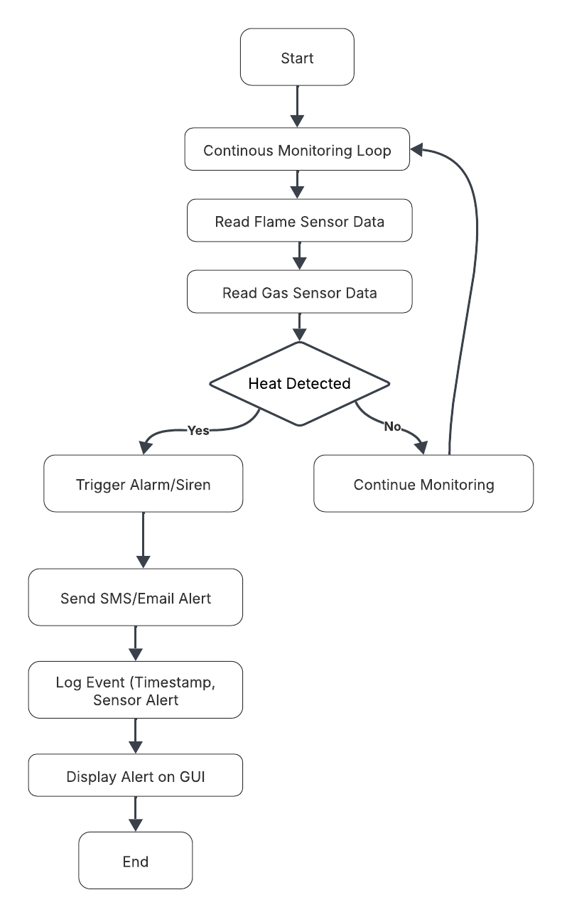
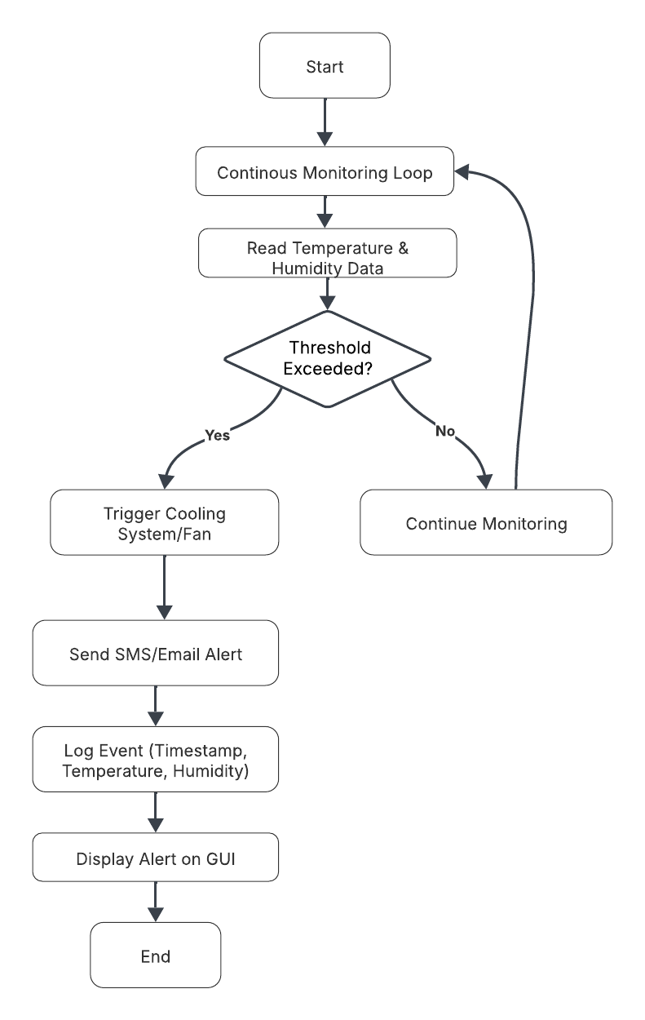
Présentation de l'organigramme du fonctionnement du module Gaz, Température, Fumée.

Slide 21
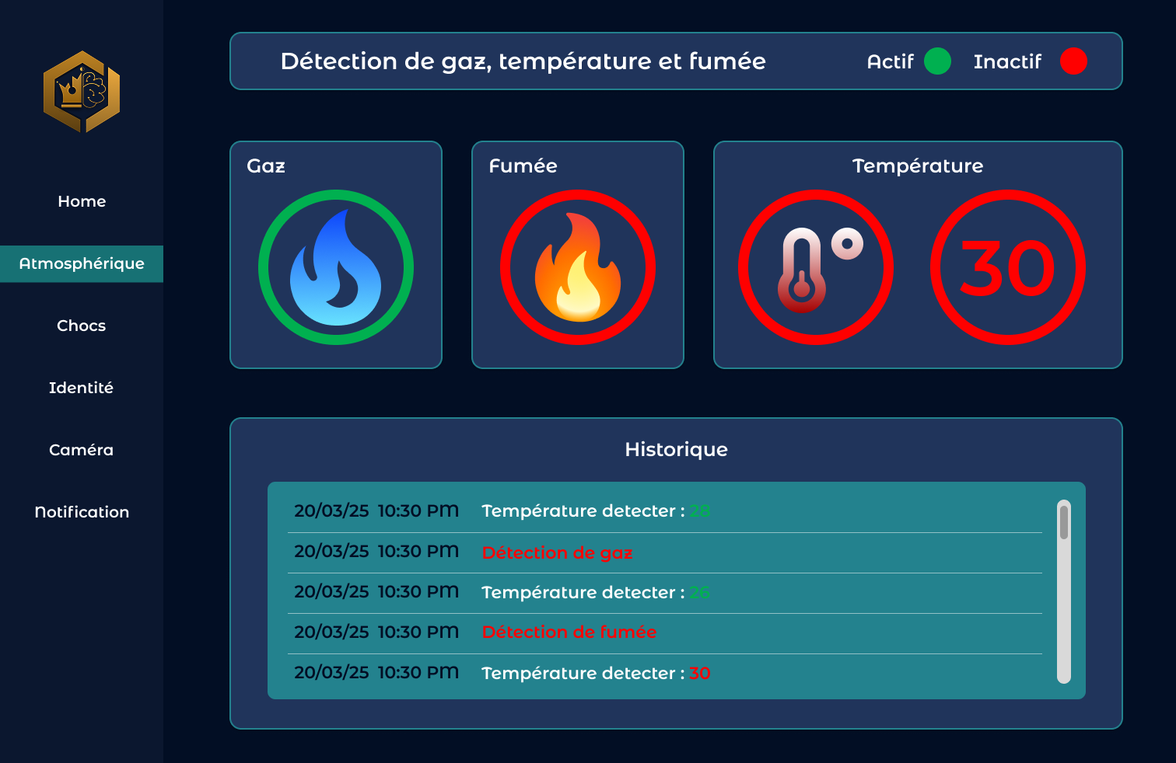
Interface Graphique

Slide 22
05.
Module de Notification

Slide 23

Envoyer une notification par e-mail en cas d’alerte sur l’un des modules

Slide 24
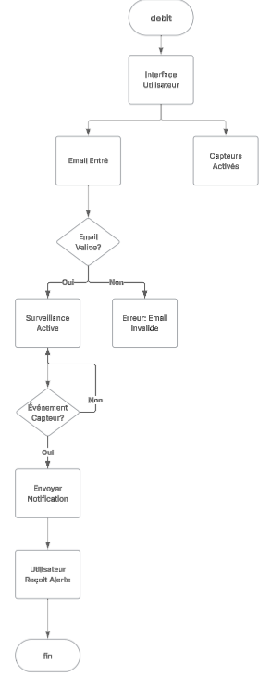
Présentation de l'organigramm e de l'envoi de notifications par e-mail en cas d’alerte. .

Slide 25
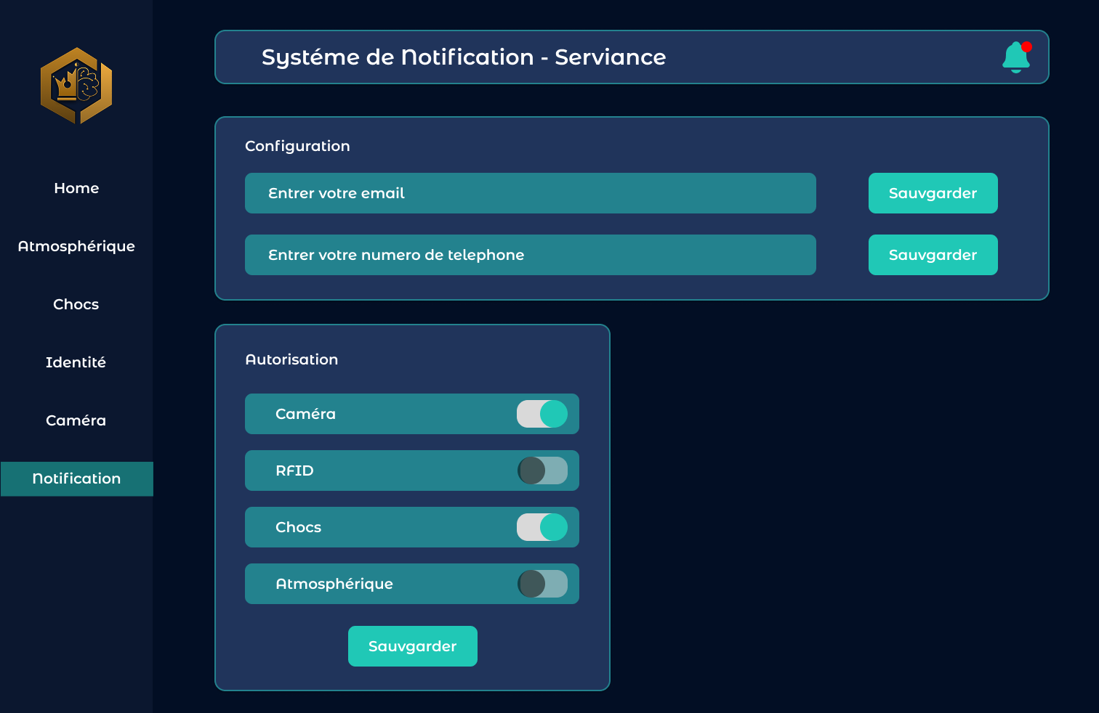
Interface Graphique

Slide 26
Vidéo Démonstration – Interface Finale

Slide 27
Video (google drive)

Slide 28

Merci Pour votre attention

